Slide 1

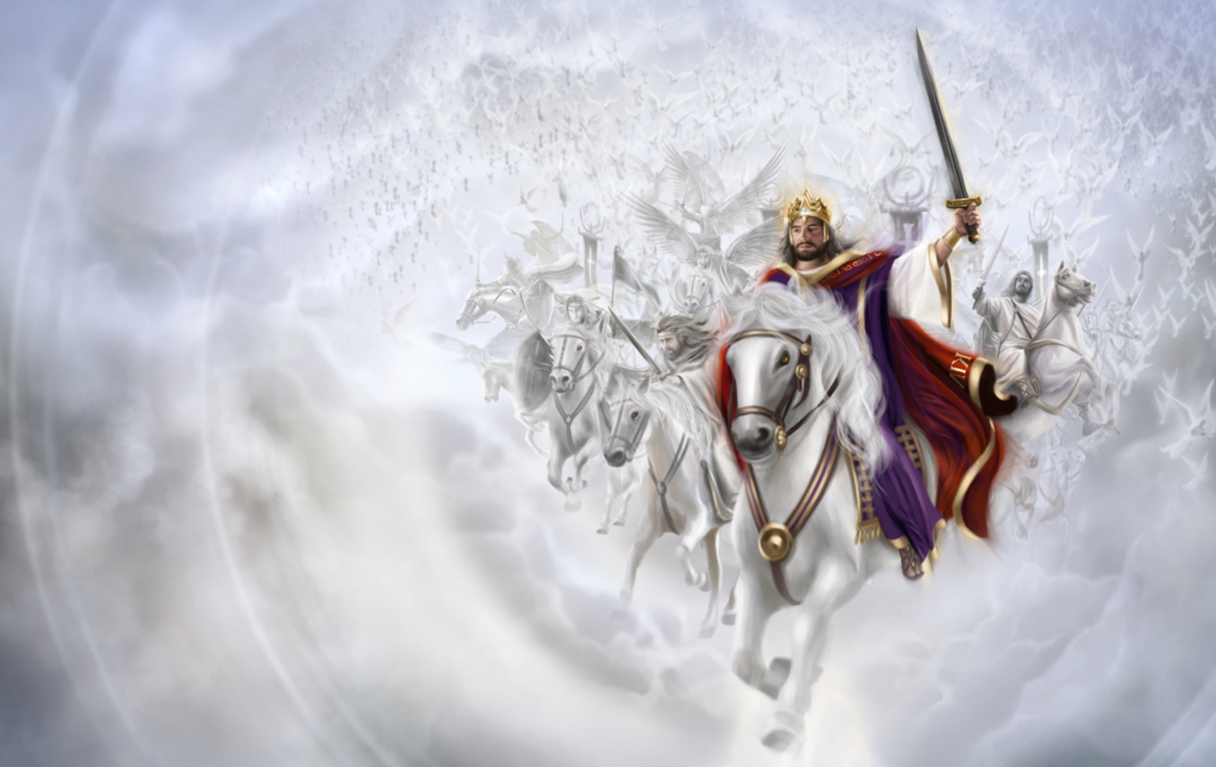
我要起来
二零二四年二月十日，第六课

Slide 2
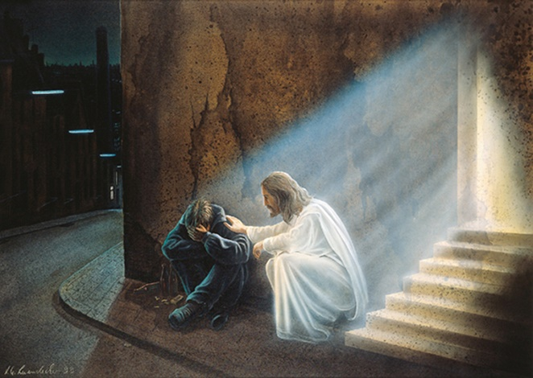
耶和华说：“因为困苦人的冤屈和贫穷人的叹息，我现在要起来，把他安置在他
所切慕的稳妥之地。”
(诗篇 12:5)

Slide 3

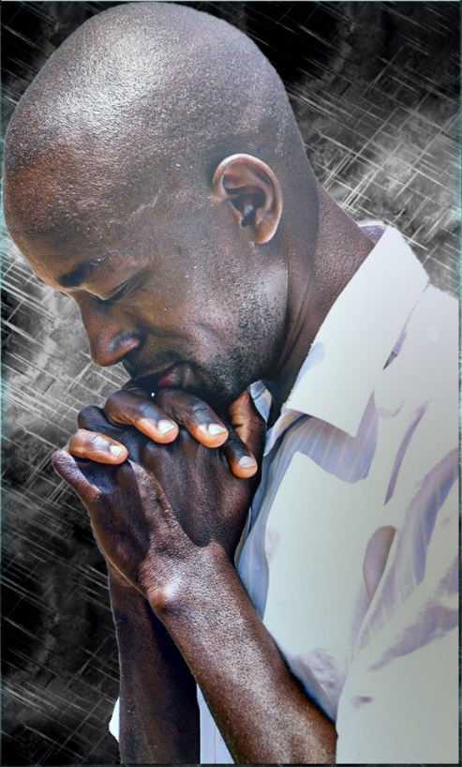
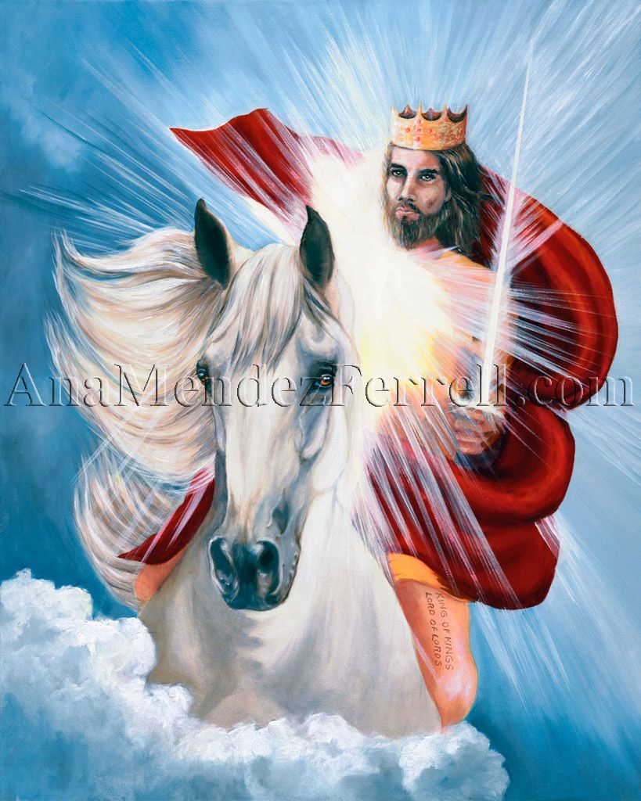
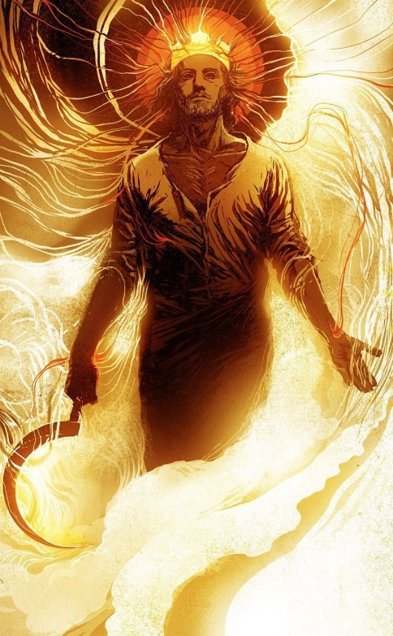





当诗人遇到困难或不公正时，他就会大声呼喊：“耶和华啊，起来吧”（ 诗篇 3：7; 7：6; 9：19; 10：12; 17：13; 35：2; 44：26; 74：22; 82：8; 132：8）。
面对呼喊，耶和华像勇士一样起来保护手无寸铁的人（ 诗篇 12：5）; 审判和拯救 “ 地上一切谦卑的人”（诗篇 76：9）。
上帝也有一个固定的最后期限，要从他在圣所的位置上站起来，执行他的忿怒——“ 就是奇异的事 ”（赛 28：21）——并怜悯他的子民（ 诗篇102：13）。
勇士（诗篇18）。
正义：
上帝的公义（诗篇第41篇）。
人类的正义（诗篇第82篇）。
审判：
上帝的忿怒。
圣所（诗篇第99篇）。

Slide 4

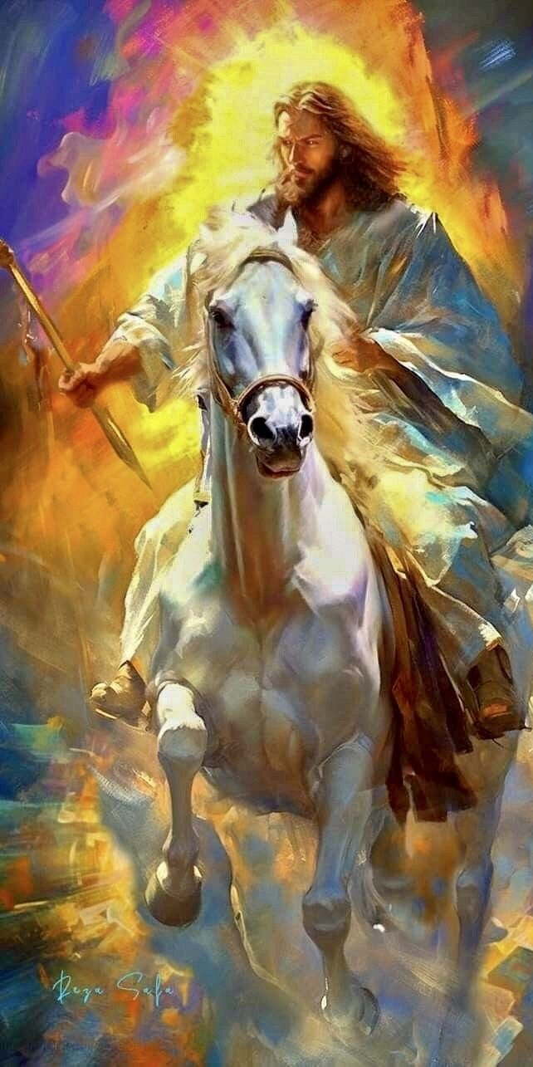
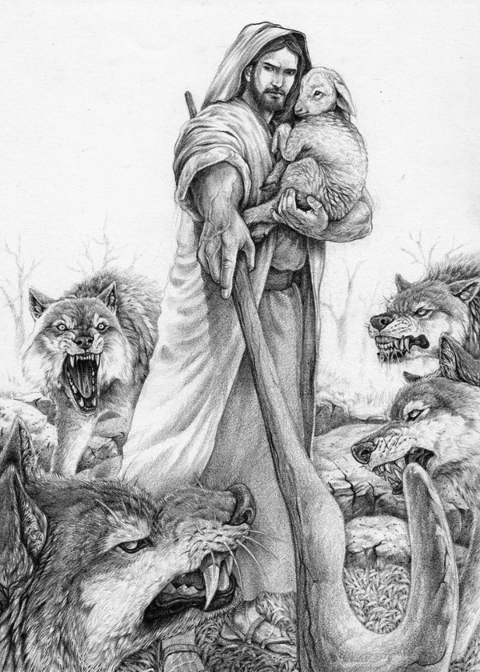
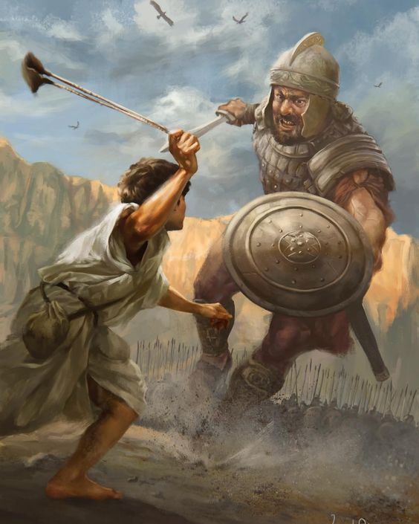
勇士
“他救我脱离我的劲敌和那些恨我的人，因为他们比我强盛。”
(诗篇18:17)
上帝有能力保护我们吗？当然。（诗篇 18：2）
我们可以看到上帝将自己显现为一个骑马的战士; 使大地颤抖，并随之升起烟雾和火焰; 用他强大的声音麻痹敌人; 以自然之力为箭; 从而拯救那些向他哭泣求助的人（诗篇 18：7-18）。
虽然大卫是一个惯于战斗的战士，但他从不相信自己的力量、智慧或处理武器的技巧。他所有的胜利都归功于上帝，上帝总是为他而战。
（ 诗篇 18：47-48）
上帝行动的决绝和规模应该消除任何有关于上帝对受苦者的伟大关怀和怜悯，或对于他战胜邪恶的能力的任何怀疑。我们只需要等待他的行动。

Slide 5

正义

Slide 6

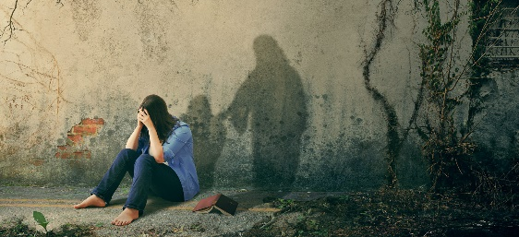
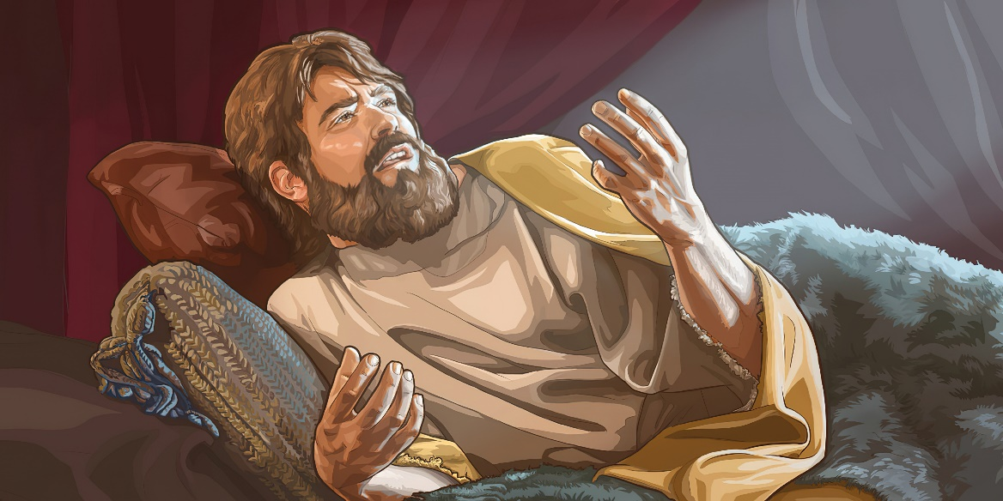
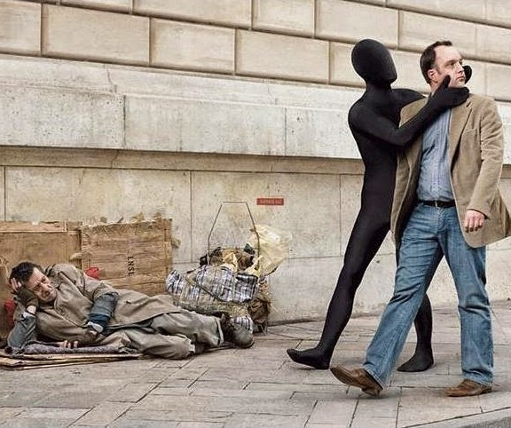
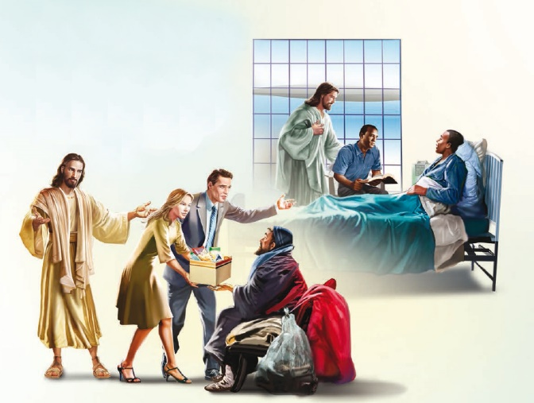
上帝的正义
“耶和华说：“因为困苦人的冤屈和贫穷人的叹息，我现在要起来，把他安置在他
所切慕的稳妥之地。 (诗篇 12:5)
圣经说得很清楚，上帝不容忍不公正。如果有需要的人或受压迫的人向上帝呼求，他就会起来给他们伸张正义
（诗篇12：5）。
当大卫生病和感到脆弱时，甚至他自己的朋友暗中希望他死去时，大卫向上帝呼求（诗篇 41：7-9）。他先承认自己的不配，把自己的案子交在上帝怜悯的手中，相信上帝会垂听他的呼求（诗篇 41：4,11-13）。
我们看上帝对有需要的人的态度，祂也要求我们有同样的感受，也就是说，我们也应该关心他们。主会奖赏那些有这种态度的人
“（诗篇41：1-3）。
我们必须起来反抗压迫，不是依靠我们的智慧或能力，而是依靠上帝的智慧和能力。只有他才能公正地行事。上帝会审判所有欺压弱者的行为，以及疏忽对被压迫者提供帮助的人（马太福音 25：31-46）。

Slide 7

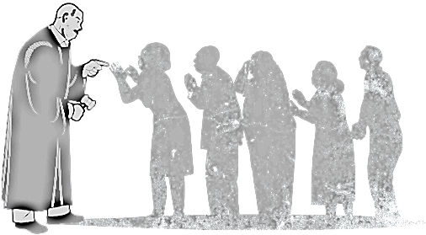
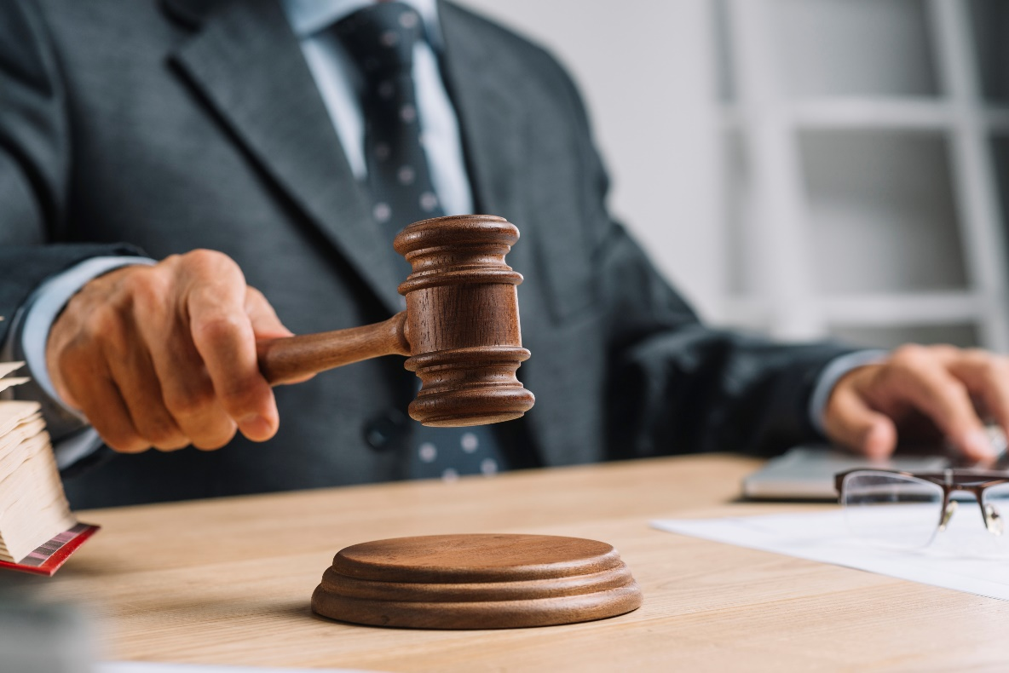
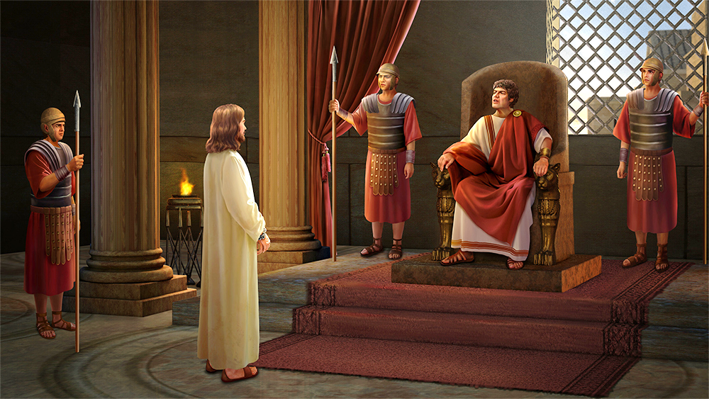
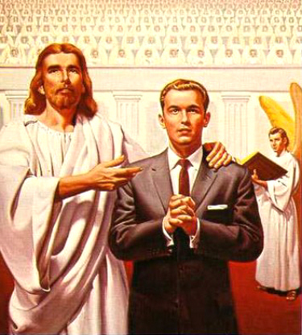
人类的正义
“你们当为贫寒的人和孤儿伸冤，当为困苦和穷乏的人施行公义。” (诗篇 82:3)
上帝将审判权授予人民的领袖，国王是以色列的主要审判者
“（诗篇72：1-2）。那些以上帝的委派来审判的人被称为“诸神”（诗篇 82：1）。
这种委任是超越上帝的子民的范围的。凡有能力审判的人，即使他们不承认，也是凭着上帝的权柄来审判的（ 约翰福音19：10-11; 罗马书13：1）。
他们所获得的权柄使他们必须照着他们施行正义的方式向上帝负责（诗篇 82：2）。
上帝指出了人类法官应该如何审判（诗篇 82：3-4）。如果他们做对了，他们就被认为是“全能者的儿子”（诗篇 82：6）。否则，他们自己就会落入神的审判之下（诗篇 82：7-8）。

Slide 8

审判

Slide 9

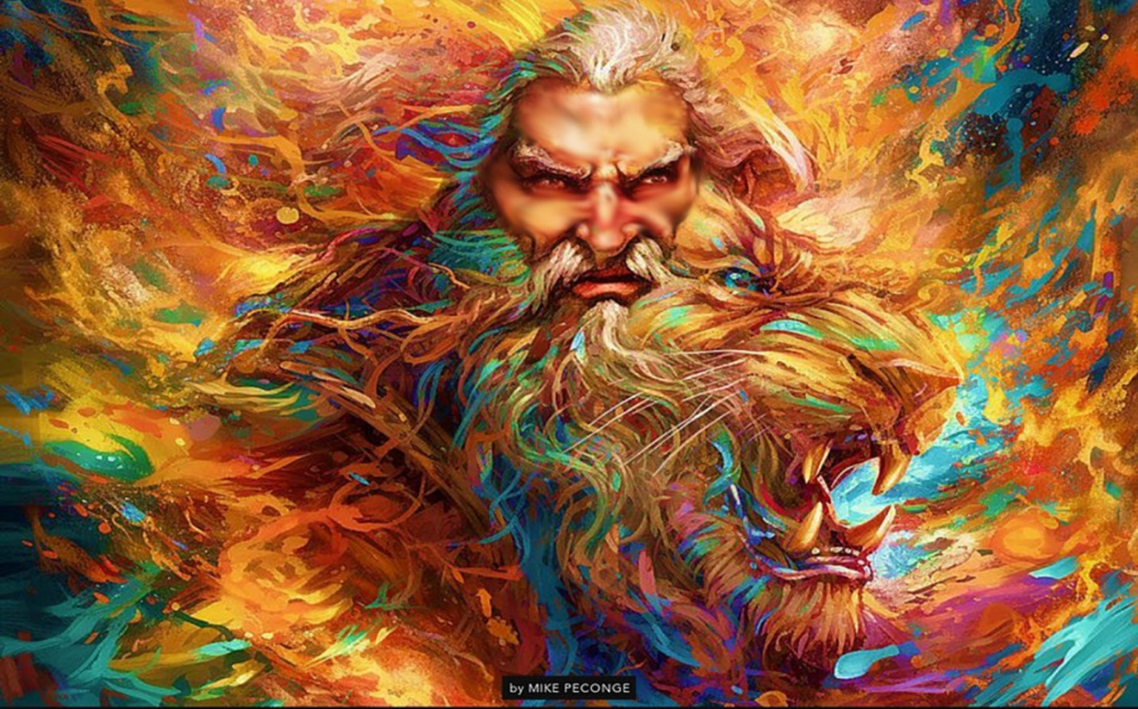
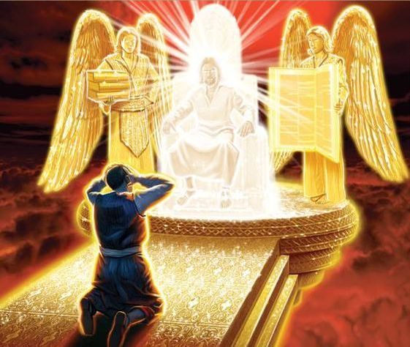
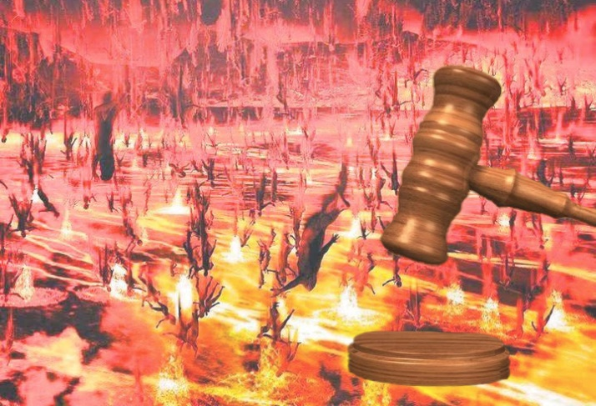
上帝的忿怒
“求你将你的恼恨倒在他们身上；叫你的烈怒追上他们。” (诗篇 69:24)
我们怎样才能将诗篇137：9 的话——“拿你的婴孩摔在盘石上的，那人便为有福 ”——与耶稣要求我们爱我们的仇敌相协调呢 ？
恳求上帝报仇，将忿怒倾倒在人身上的诗篇是严厉而令人不安的。尤其是当我们想到自己的愤怒和我们自己的报复方式时。
然而，诗人从不打算自己报复。他把这些行为留给上帝，因为只有上帝才能行真正的正义，并为人们的行为给予他们应得的报酬。
圣灵的默示留下了这些话，以便我们可以清楚地看到我们不能对善与恶掉以轻心。邪恶有其后果，上帝的忿怒被证明为根除邪恶的唯一手段。

Slide 10
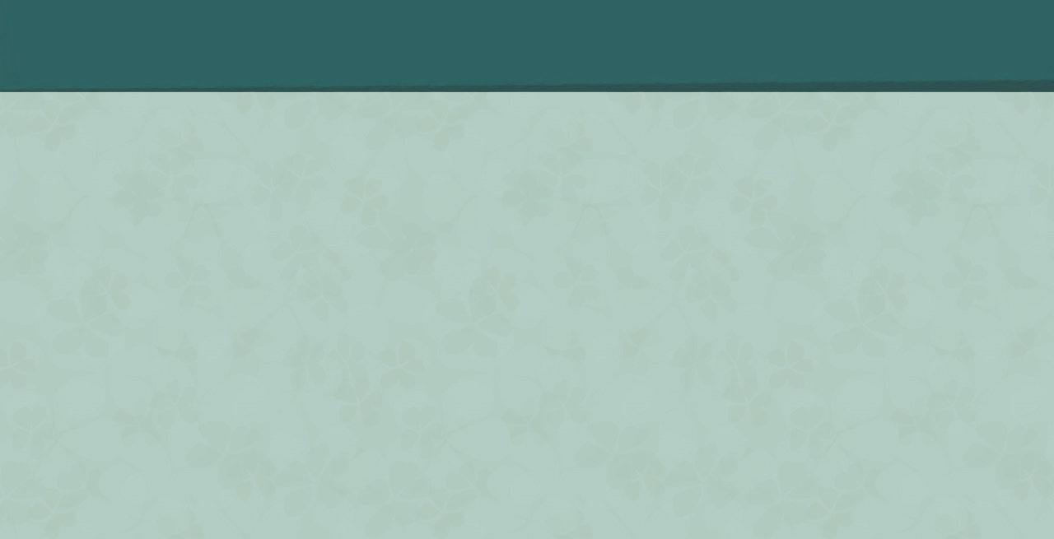
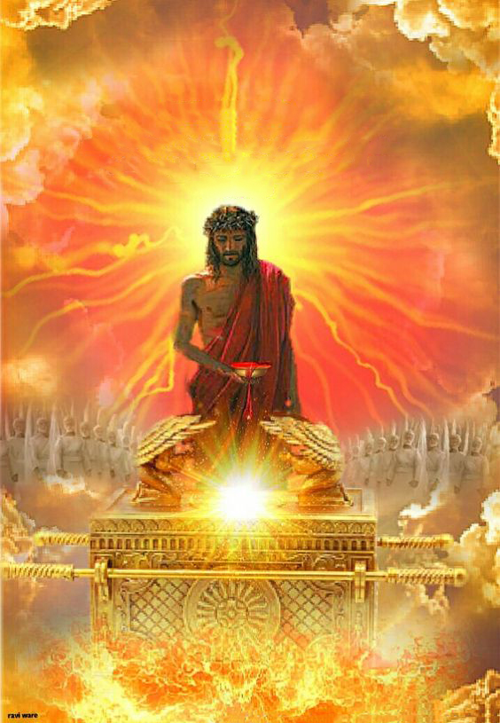
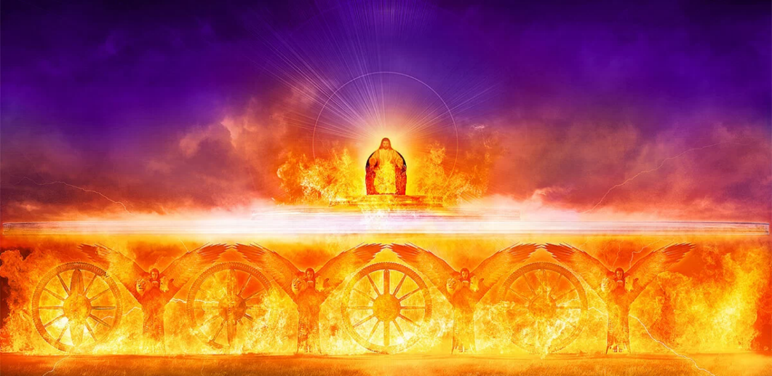
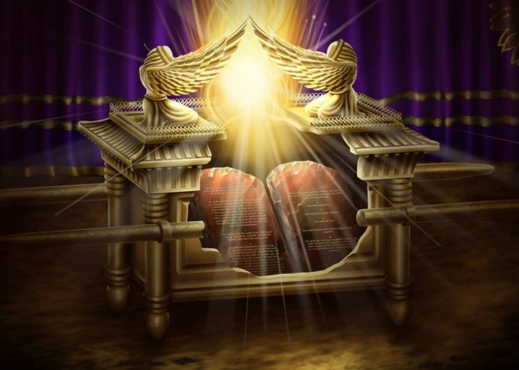
圣所
“等我进了 神的圣所，思想他们的结局。” (诗篇 73:17)
天上的圣所与审判密切相关。在至圣所中，主“他坐在二基路伯上”（诗篇 99：1）掌权，审判的工作已经完成（但 7：9-10）。
这是罪得赦免和正义得恢复的地方。这既意味着那些紧紧抓住救主的人会得到赦免，也意味着那些拒绝救主的人最终会被定罪（诗篇 1：5-6）。
正如约柜中明确象征的那样，审判是基于遵守或违背上帝律法十诫为准的 。
神的仆人确信神的饶恕，渴望审判的时刻到来，呼求审判的到来，使公义最终得以实现（诗篇7：6-8; 9：19; 67：4; 99：4; 135：14）。

Slide 11

“云中的彩虹是阳光与雨滴结合而成的。同样，围绕宝座的彩虹也象征着慈爱与公义的结合。不能单单维护公义，因为这会掩盖宝座上方应许之虹的荣耀，使人只看见律法的惩罚。要是没有公义和惩罚，上帝的政权就不稳定。只有公义与慈爱相结合，才能成就救恩。”
怀爱伦 (主必再来: 十一月十四日)

